Slide 1
POKEDEX
BOBAN Aimeric – GEORIS Nicolas – PIGERET William – SAUVARD Geoffroy

Slide 2
Présentation
Pokedex : Liste de pokémons
Trainers : Liste de dresseurs, qui ont chacun une équipe 6 pokémons

Slide 3
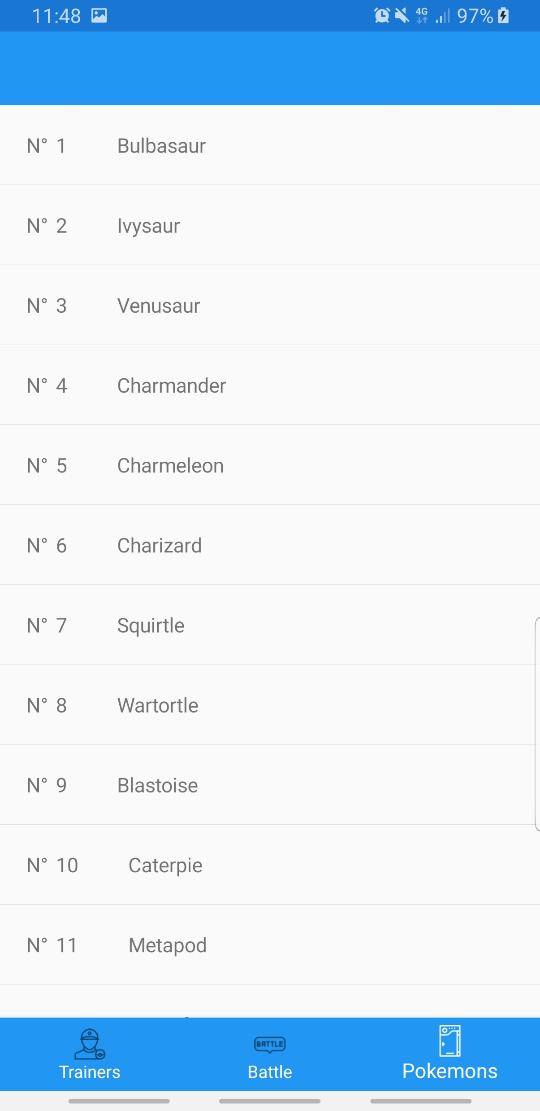
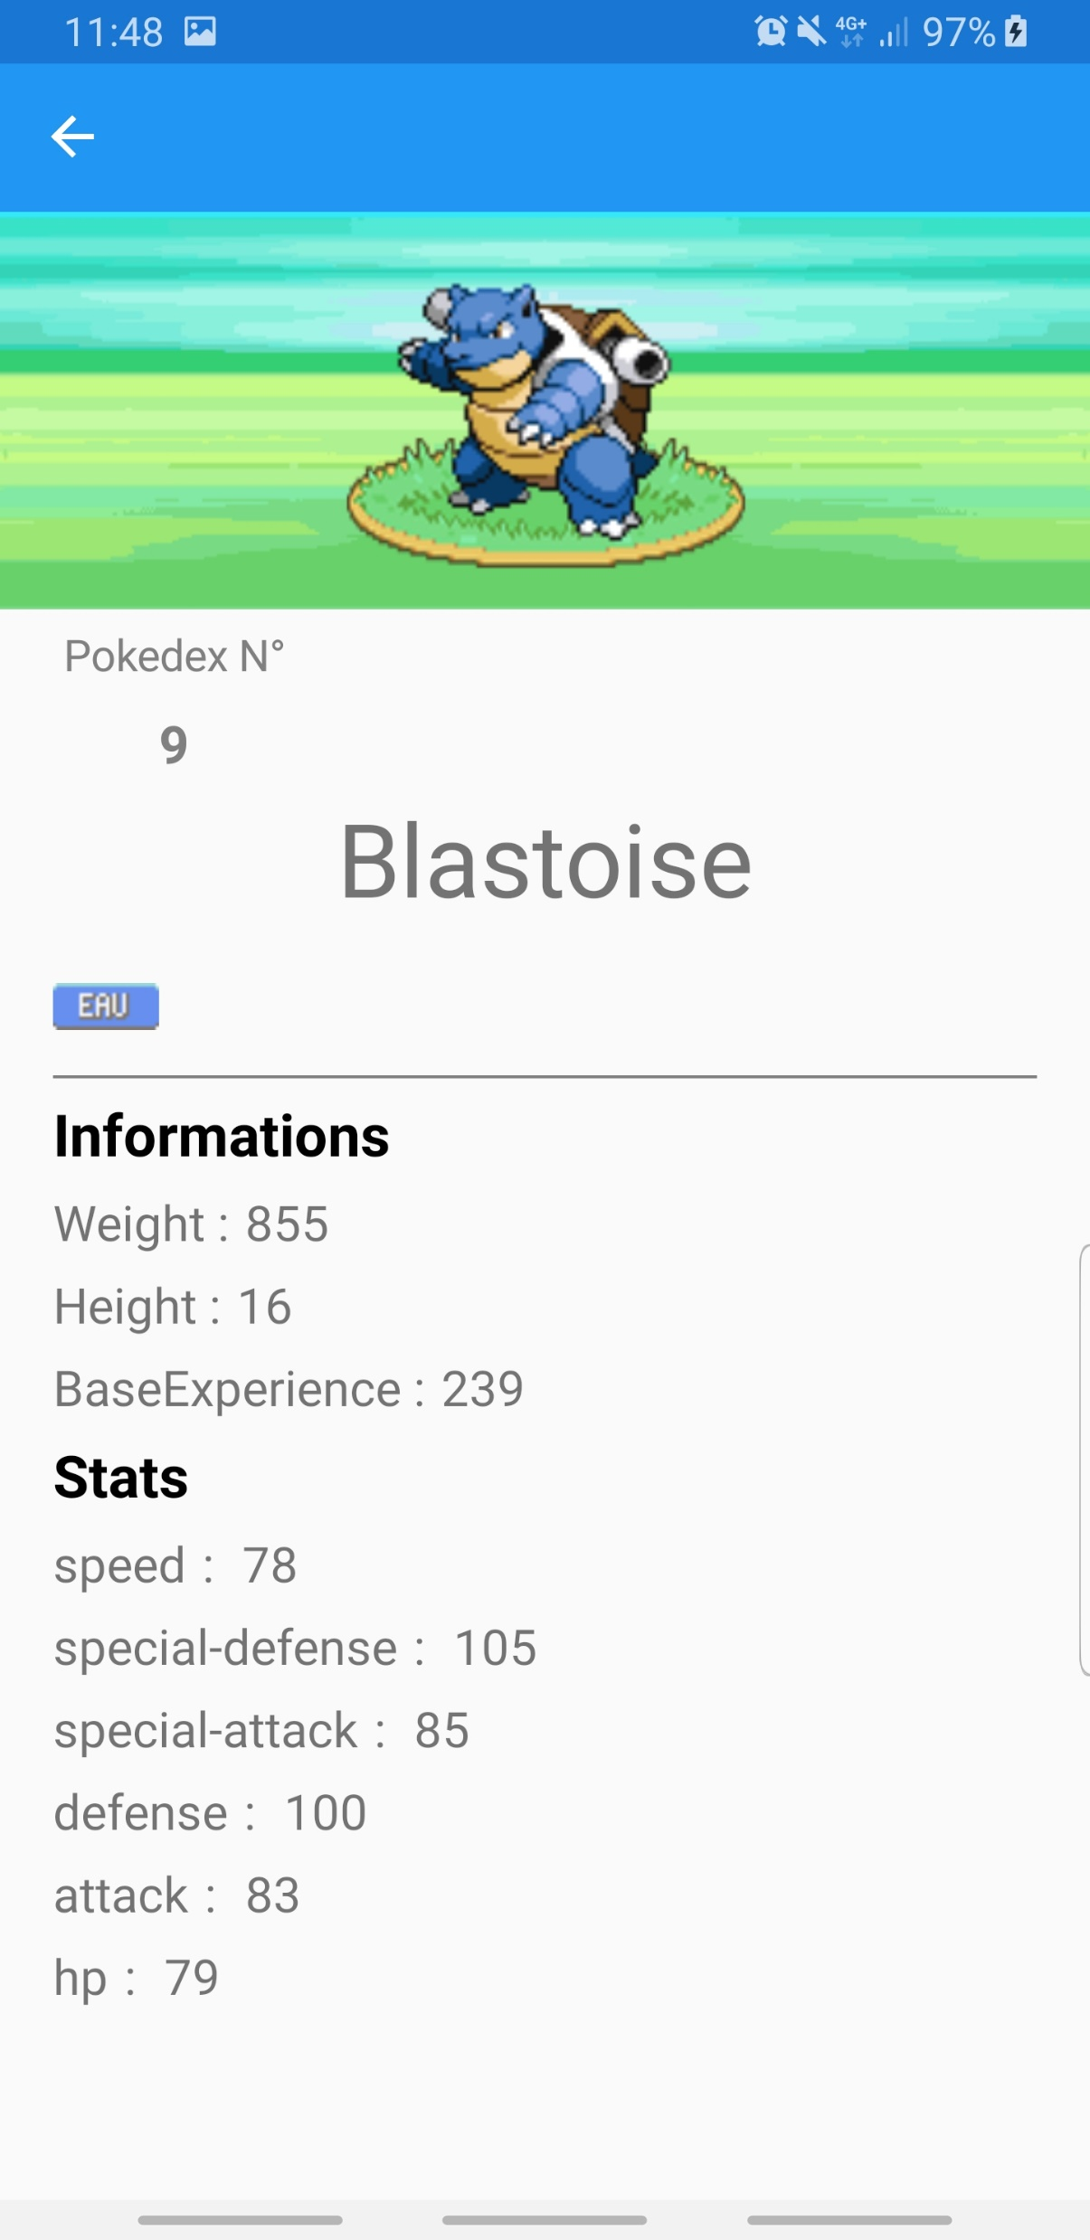
Pokemons
Appel API pour récupérer tous les pokémons
ListView pour afficher la liste des pokémons
Affichage du nom, types et statistiques

Slide 4
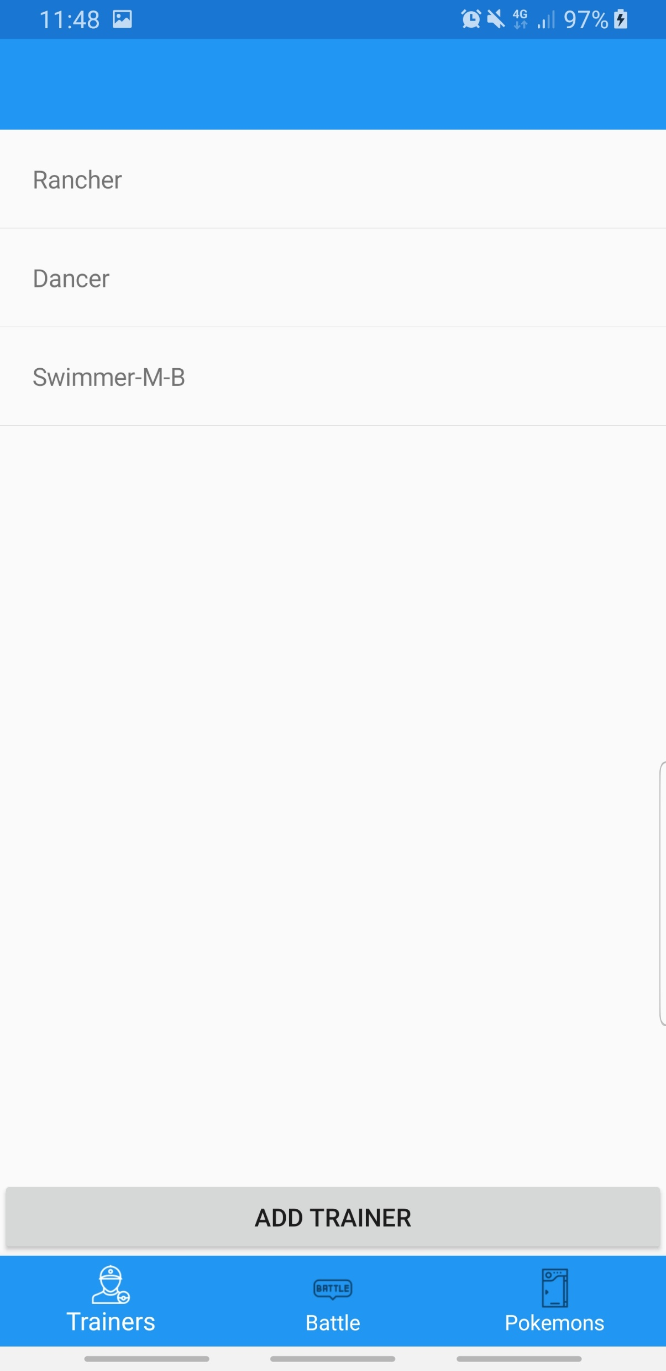
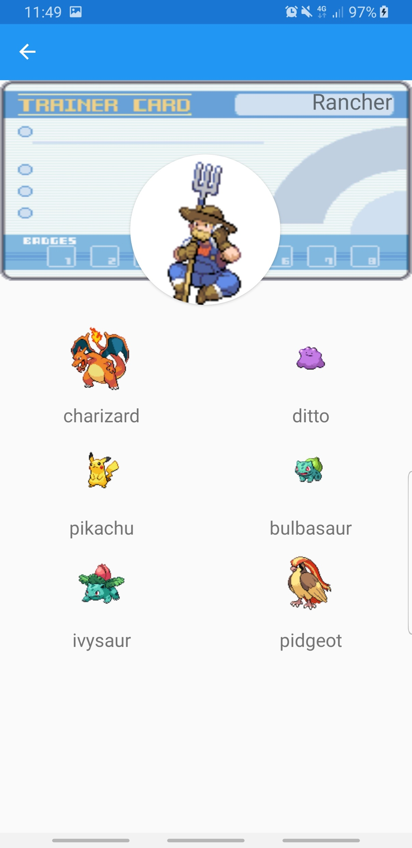
Trainers
Stockage dans une base de données
Ajout d’un trainer
Chaque trainer a une équipe de pokémons

Slide 5
Ce qu’il nous reste à faire
Suppression de trainer
Choix de l’image du trainer
Modification de l’équipe du trainer
Affichage des sprites des pokémons dans la ListView (idem pour les trainers)
Combat de pokémons (simplifié)

